Slide 1
智能设备物联网运维云平台 IDOC
朱林
2016/03
Notes:
IDOC: Intellengence Device Operation Cloud

Slide 2
我们的愿景
随着计算成本的降低，所有设备都会成为计算机，未来我们需要像现在管理计算机一样去对它们进行运维。

Slide 3
趋势
成千上万台计算机
物联网运维云平台
海量计算设备
IT服务管理
公司内部网络
桌面机与服务器
业务支撑
互联网
大量的设备类型
丰富的运维场景

Slide 4
场景
智能设备供应商
远程监控与数据采集
业主运维支持（故障诊断等）
运维场景设计
基于大数据分析的新产品研发
设备业主（企业及个人）
基于场景的运行与维护（故障诊断等）

Slide 5
设备供应商

Slide 6
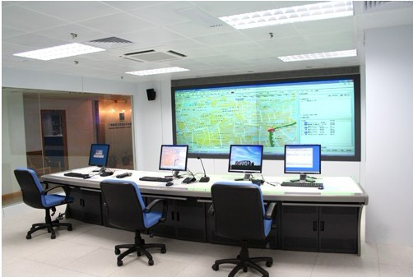
远程监控与数据采集
远程监控场景设计
基于互联网的实时数据采集
基于阈值的监控报警
基于历史数据的趋势分析

Slide 7

业主运维支持
基于ITIL的服务流程管理
事件管理
变更管理
服务管理
基于监控数据的主动技术支持
业主在线交流

Slide 8
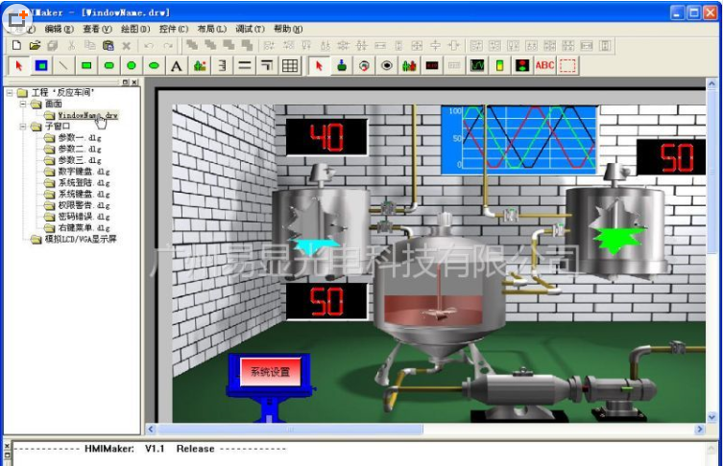
运维场景设计
云端智能场景库
工业组态运维场景设计与实施
个人智能场景的设计与实施
Notes:
个人智能场景例
起床
WIFI开启→窗帘开→电视开→饮水机开
出门
饮水机关→电视关→煤气关

Slide 9
新产品研发
智能设备产品库
基于大数据的产品痛点分析
市场趋势报告

Slide 10
设备业主

Slide 11
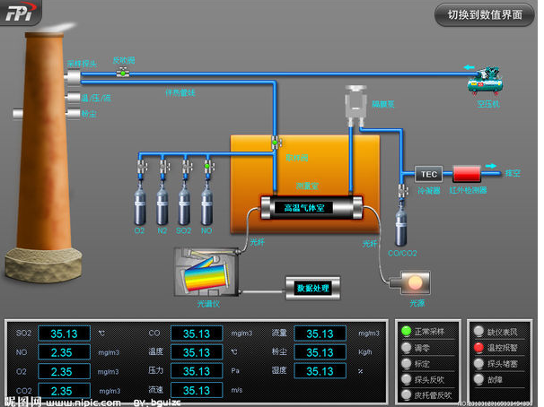
基于场景的运行与维护
工业组态场景运维
与其他信息系统对接 （按需生产等）
互联网接入

Slide 12
技术架构

Slide 13
智能设备物联网运维云平台
厂商-1
……
Internet
厂商-n
Internet
设备-1
……
设备-n
业主-1
业主-n

